Slide 1

CorreoAPP
Integrantes
Lorena Romero 67000230
Mauricio Rodríguez 625467
Leonardo Oliveros 624906
Fecha: 04/nov/ 2016

Slide 2

Contenido
¿Qué es CorreoaPP?
Problemática
Solución propuesta
Justificación
Requerimientos
Diagramas de caso de uso
Estructura de Datos
Representación Gráfica
Pruebas de terminal

Slide 3

¿Qué es CorreoaPP?
Es una empresa con un recorrido por mas de 10 años en el sector de envió de paquetería a nivel nacional e internacional. Sus servicios constan de relección , traslado , reparto y entrega.

Slide 4
Problemática
Surge de la necesidad e importancia de los clientes en conocer los estados del paquete , ya que muchas veces se ve involucrada las perdidas o retención de estos .

Slide 5
Desarrollo de una app que nos permita verificar el estado del paquete así como su trazabilidad . Con el fin de brindar confianza, seguridad y cumplir con los tiempos estimados de entrega a los clientes.
Solución propuesta

Slide 6
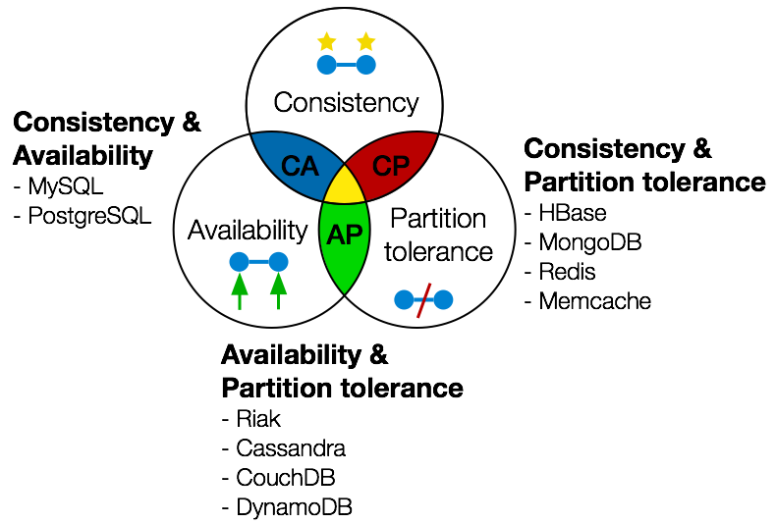
Justificación
Se opta por una BD no relacional ya que nuestro sistema debe cumplir como prioridad la consistencia (detalles y estados del paquete actualizados en todos los nodos), y la tolerancia a particiones para que el sistema siga funcionando las 24 horas del día.
Se elige una base de datos orientado a clave valor ya que se caracterizan por tener un rendimiento alto, con alta curva de escabilidad y útil para representar datos no estructurados
Como motor se opta por Redis ya que se destaca por su velocidad; pero también por su sencillez de uso y flexibilidad.

Slide 7

Lista de Requerimientos
Para dar un servicio de tratamiento de información los ítems evaluados en nuestra propuesta son:
Registrar usuario
Ingresar al sistema
Verificación del paquete
Seguimiento del paquete
Observaciones de paquete
Confirmación de paquete o paquetes recibidos
Obtener el estado del paquete
Obtener detalles del paquete
Registrar envio
Modificar paquete
Eliminar paquete
Añadir estado de paquete

Slide 8
Lista de Requerimientos
Nombre |  | R1 – Registrar usuario
Resumen |  | El sistema debe permitir dejar crear un usuario nuevo, para poder ingresar a la aplicación.
Entradas
Nombre, apellidos, correo electrónico, username y password.
Resultados
Nuevo usuario registrado en la BD
Nombre |  | R2 – Ingresar al sistema
Resumen |  | El sistema debe permitir ingresar a la app con un usuario anteriormente registrado
Entradas
Username y password
Resultados
Ingreso al sistema
Nombre | R4 - Seguimiento del paquete
Resumen | El sistema muestra todos los puntos por donde el paquete ha pasado.
Entradas
Código del paquete existente
Resultados
Registro de ubicaciones
Nombre | R5 - Observaciones de paquete
Resumen | El sistema muestra al usuario todas las observaciones que el paquete tuvo antes del salir del local. Observaciones iniciales
Entradas
Código del paquete existente
Resultados
Descripción de las observaciones
Nombre | R3 - Verificación del paquete
Resumen | El sistema verifica la existencia del código del paquete en el sistema
Entradas
Código del paquete
Resultados
Paquete validado
Nombre | R6 - Confirmación de paquete o paquetes recibidos
Resumen | El sistema comunica al usuario que su paquete ha sido entregado y recibido en el domicilio destino.
Entradas
Ninguna
Resultados
Paquete entregado

Slide 9
Lista de Requerimientos
Nombre | R7 - Obtener estado del paquete
Resumen | El sistema muestra al usuario el estado actual del paquete.
Entradas
Código del paquete
Resultados
Ubicación del paquete
Nombre | R10 - Modificar paquete
Resumen | El sistema modifica un dato del paquete
Entradas
Código del paquete existente, user y password de administrados
Resultados
Datos del paquete modificados
Nombre | R8 – Obtener detalles del paquete
Resumen | El sistema muestra al usuario la descripción del paquete. Como el peso, el precio, el código, etc.
Entradas
Código del paquete
Resultados
Descripción del paquete
Nombre | R11 – Eliminar paquete
Resumen | El sistema eliminar un envío en el sistema
Entradas
Código del paquete existente, user y password de administrados
Resultados
Datos del paquete eliminado
Nombre | R9 – Registrar paquete
Resumen | El sistema ingrese un nuevo paquete al sistema
Entradas
Código de paquete inexistente, user y password de administrados
Resultados
Datos del paquete ingresado
Nombre | R12 – Añadir estado de paquete
Resumen | El sistema añade la localización del paquete.
Entradas
Código del paquete, username y password de usuario con permisos.
Resultados
Datos del paquete añadidos

Slide 10
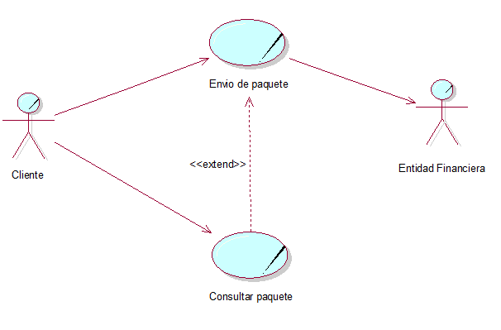
Diagrama
Caso de uso del Negocio

Slide 11
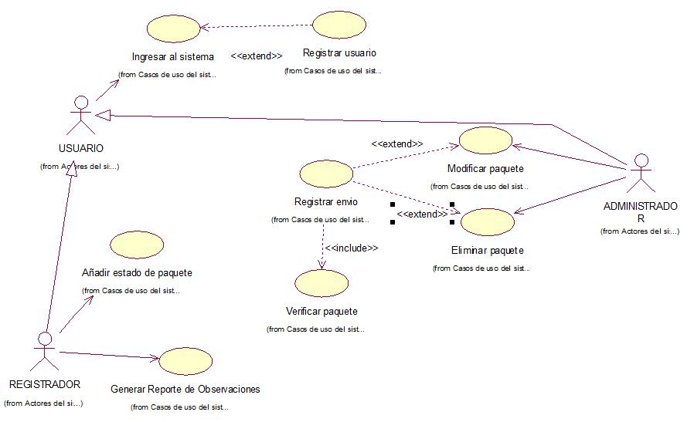
Diagrama
Caso de uso del Sistema

Slide 12
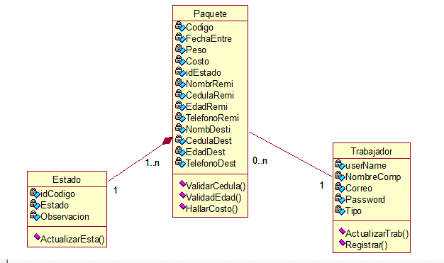
Estructura de Datos
Diagrama de Clases

Slide 13
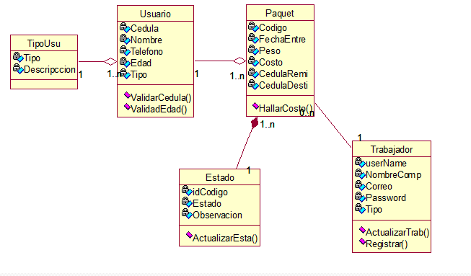
Estructura de Datos
Diagrama de Clases

Slide 14
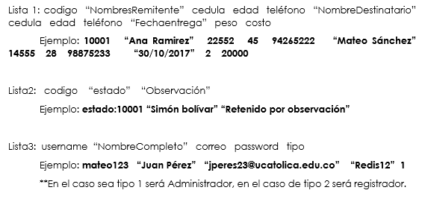
Estructura de Datos
Para la estructura de datos hemos considerado el uso de 3 listas. Elegimos listas pues permiten almacenar secuencias de strings en el orden en el que fueron insertadas (recomendable para las inserciones del estado). Otra razón es porque las listas están optimizadas para que al añadir un elemento al inicio o al final de la lista tarde lo mismo independientemente de si la lista tiene 10 elementos, o 100 millones de elementos (Ayestarán, 2015).

Slide 15
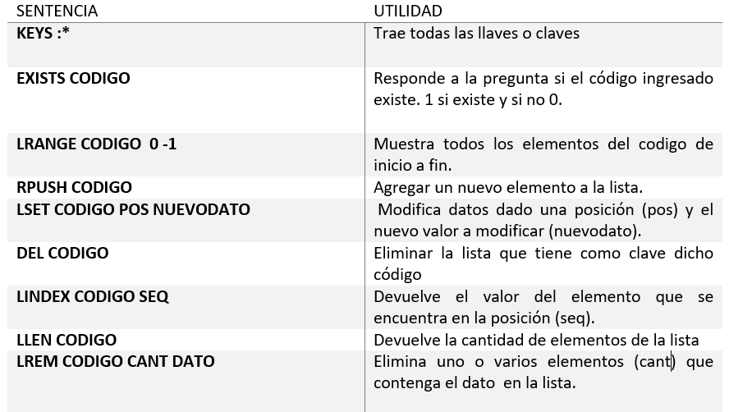
Sentencias CRUD’s

Slide 16
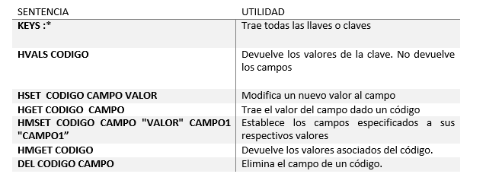
Sentencias CRUD’s

Slide 17
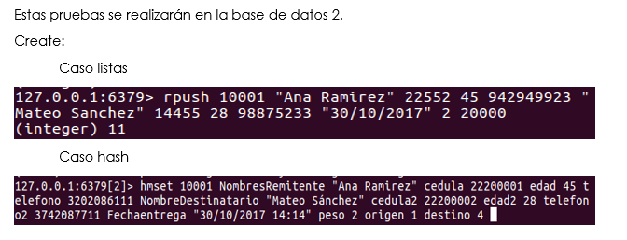
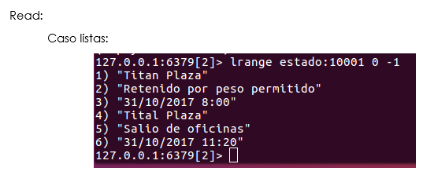
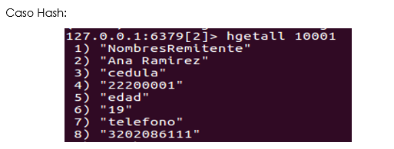
Pruebas en Terminal

Slide 18
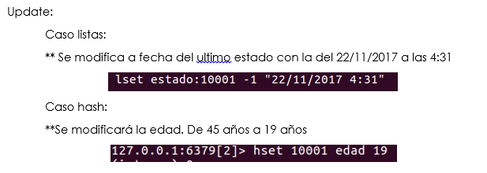

Pruebas en Terminal

Slide 19
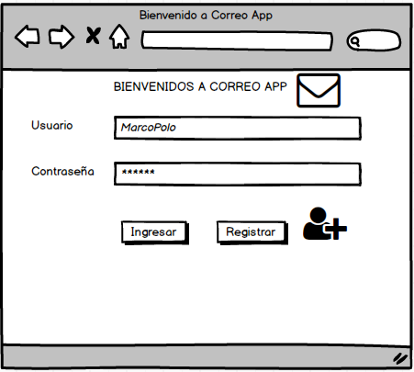

Representación Gráfica
balsamiq

Slide 20
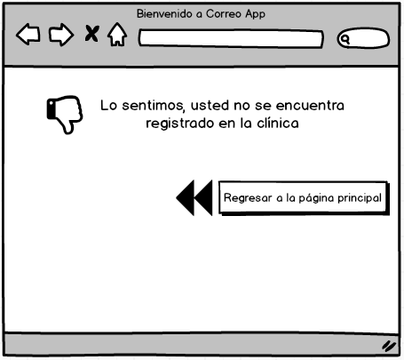
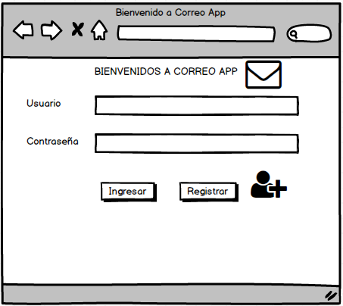

Slide 21
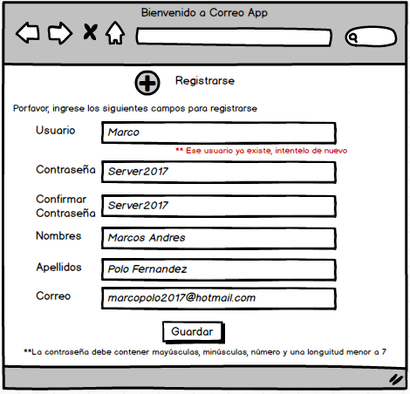
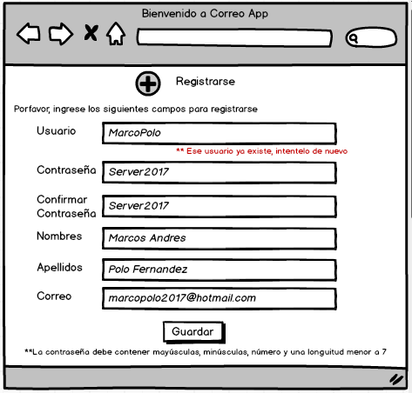

Slide 22
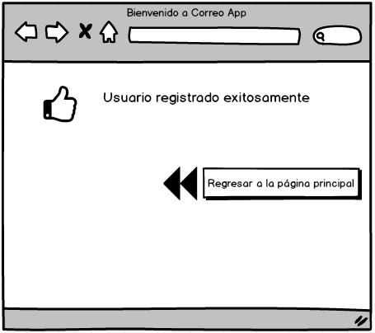
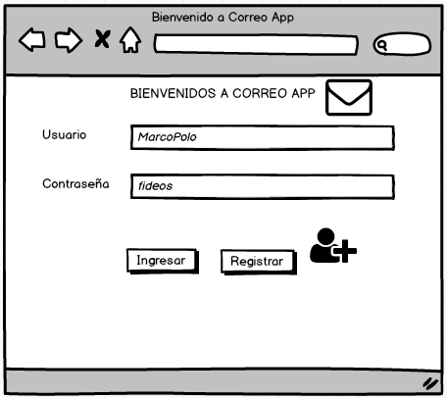

Slide 23
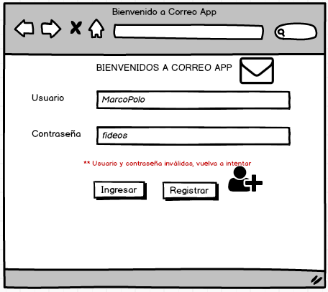


Slide 24
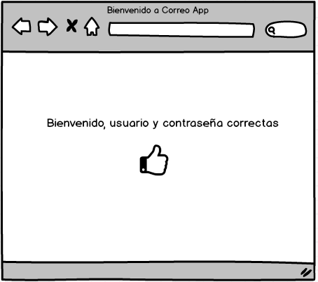
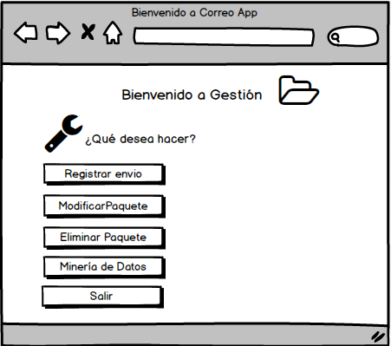

Slide 25
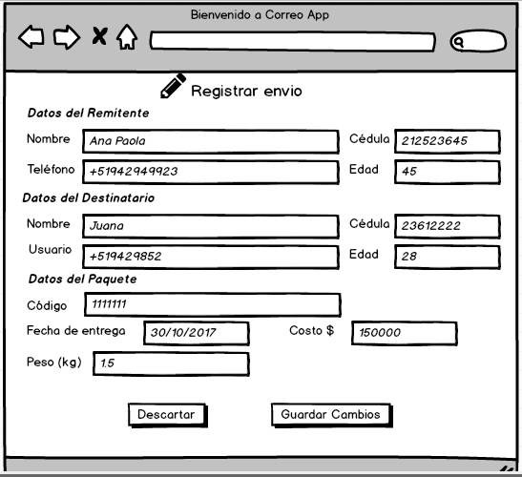
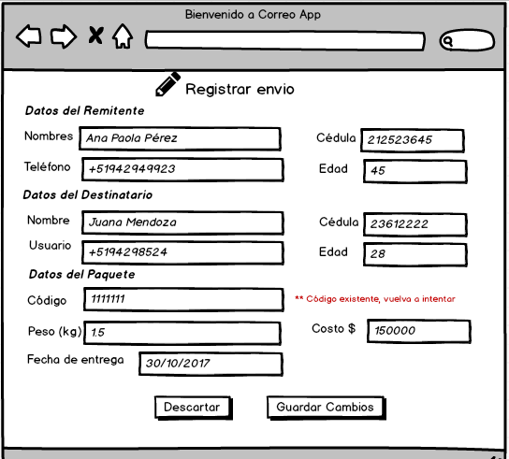

Slide 26
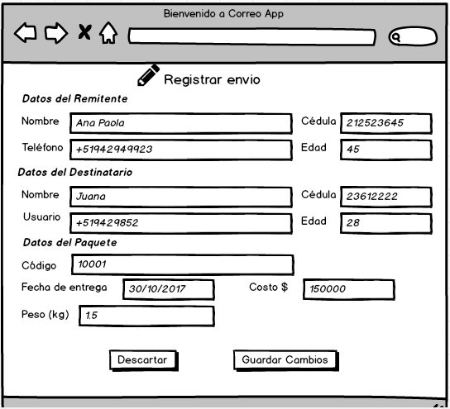
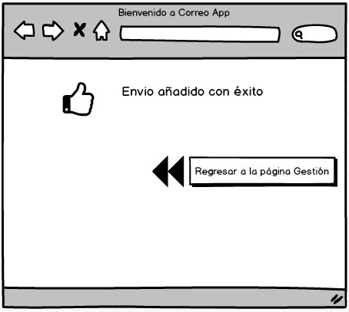

Slide 27
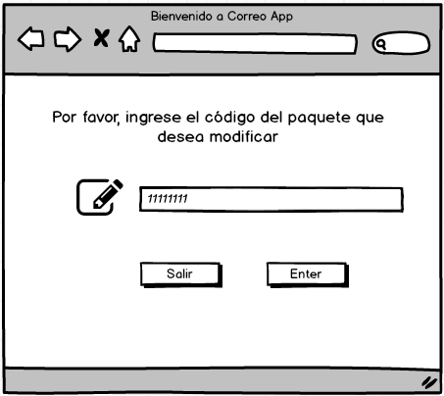

Slide 28
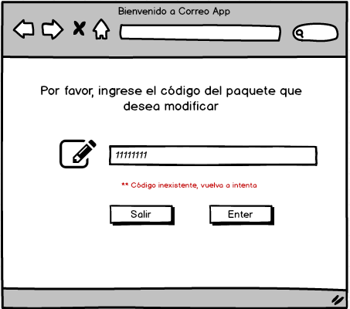
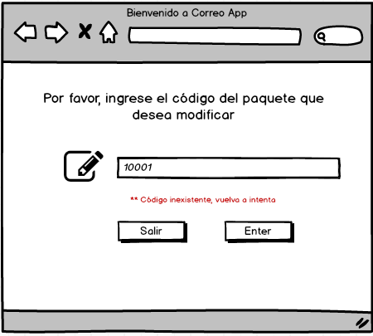

Slide 29
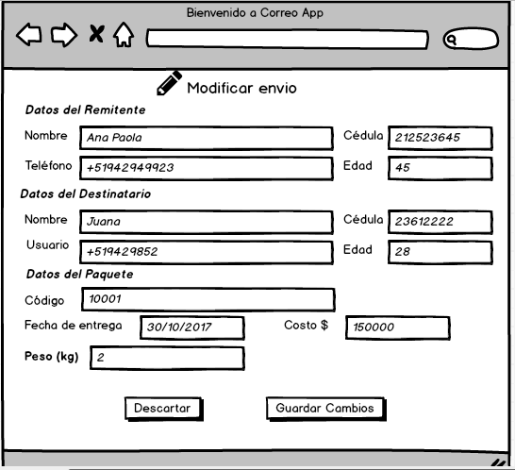
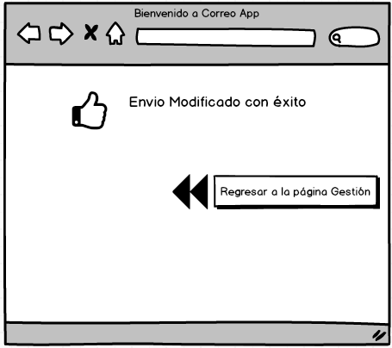

Slide 30
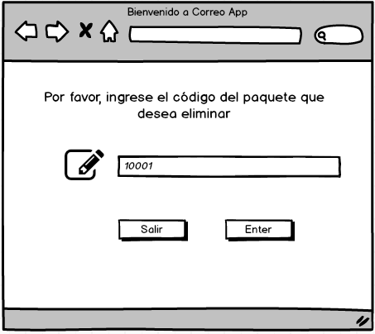

Slide 31
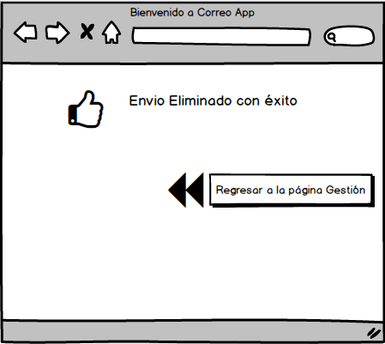
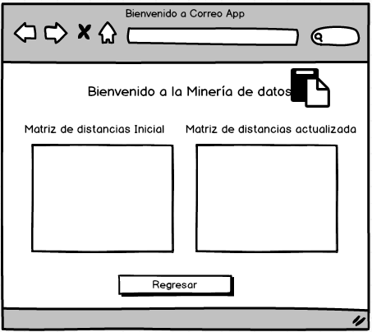

Slide 32
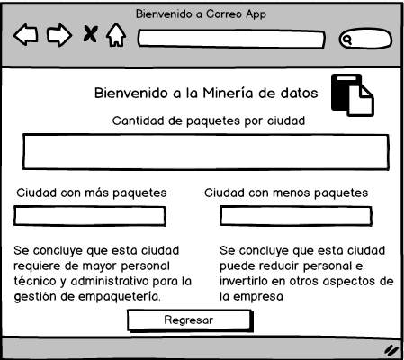
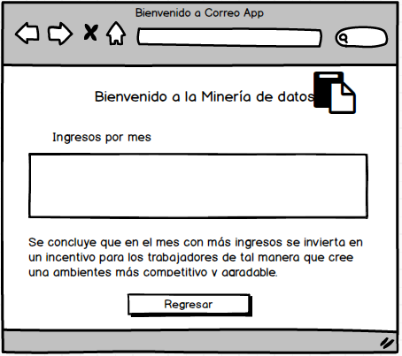

Slide 33
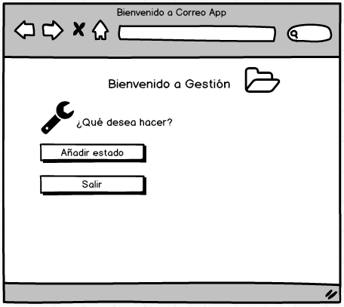

Slide 34
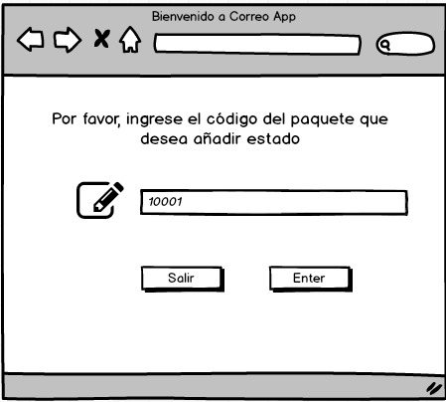
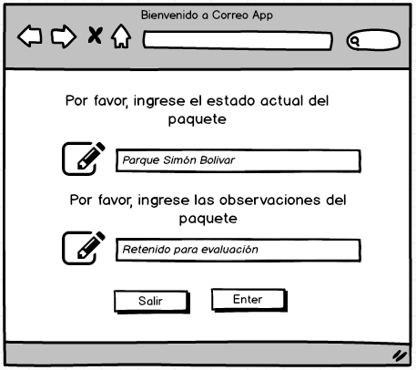

Slide 35
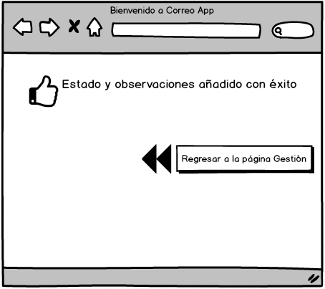
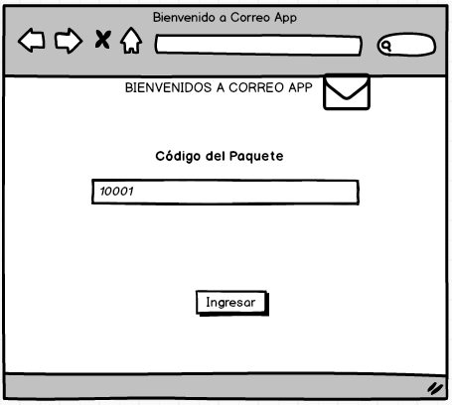

Slide 36
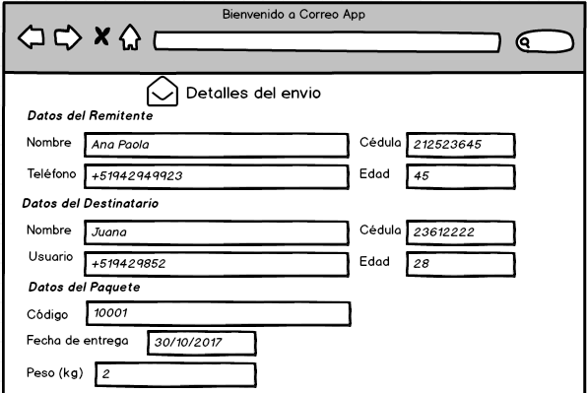
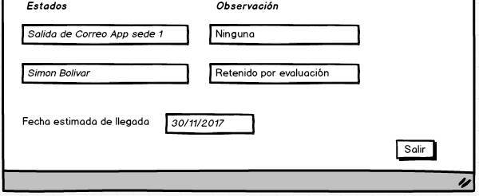

Slide 37
Bibliografía
Ayestarán, V. (11 de Noviembre de 2015). Paradigma. Obtenido de Estructuras de datos en Redis: https://www.paradigmadigital.com/dev/no-solo-clave-valor-estructuras-de-datos-en-redis/
Pérez, S. (30 de Marzo de 2015). Desarrollo web. Obtenido de Desarrollo web: https://www.ondho.com/claves-para-elegir-tu-base-de-datos-nosql/
Strapappazzon, N. (12 de Junio de 2016). Swapbytes. Obtenido de Swapbytes: https://www.swapbytes.com/teorema-cap-base-datos/

Slide 38
Gracias

